Slide 1
Рекомендации для родителей «Адаптация детей к детскому саду»
Подготовила
педагог-психолог
Гришанова Т.А.

Slide 2
Адаптация это процесс вхождения в новую среду и приспособления к ее условиям Особенности: 1у детей происходит смена выработанных условных рефлексов. 2. ребенок переживает стресс. Наблюдаются изменения в поведении. 3.ослабевает иммунная система организма.

Slide 3
АДАПТАЦИЯ
Легкая К 20-му дню пребывания в детском саду нормализуется сон, аппетит, идет на контакт со сверстниками и взрослыми. Заболевае-мость не более одного раза, без осложнений | Средняя Длительность 20-40 дней. Неустойчивость настроения, отсутствие аппетита, беспокойный сон, снижение веса. Заболеваемость более 2 раз | Тяжелая Длиться от 2 до 6 месяцев. Ребенок болеет, теряет в весе, появление патологических привычек. замедляется нервно-психическое развитие. Ребенок становится замкнутым.

Slide 4
Этапы развития адаптации 1этап –подготовительный 2этап-основной 3 этап -заключительный

Slide 5
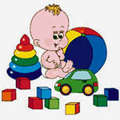
1.Подготовительный к адаптации этап Цель: сформировать стереотипы в поведении ребенка, которые помогут ему безболезненно приобщиться к новым для него условиям ( за 1-2месяца)

Slide 6
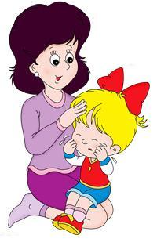
2.Основной Цель: создание положительного образа воспитателя. (постепенное, плавное вхождение в группу)
-4-

Slide 7
3 этап. Заключительный Нормализуется : -эмоциональное состояние -аппетит -туалет, -сон.

Slide 8
Факторы, влияющие на адаптацию
Возраст
Состояние здоровья
Уровень развития
Биологические и
Социаль-ные
Умение общаться со взрослыми и сверстни-ками
Сформи-
рованность предметной и игровой деятельности

Slide 9
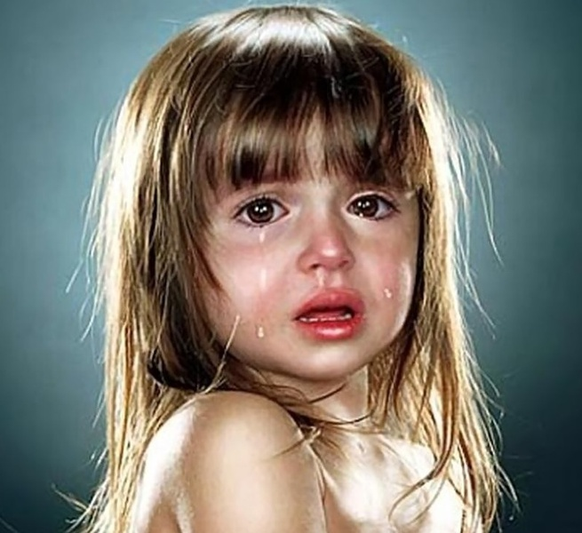
Признаки психоэмоционального напряжения
трудность засыпания, беспокойный сон.
усталость, плаксивость, обидчивость, агрессивность, рассеянность, беспокойство, упрямство.
Нарушение аппетита.
Игра с половыми органами, недержание мочи.

Slide 10
Советы для родителей В период адаптации нежелательно разрушать любые привычки, в том числе и вредные, т.к. это осложнит процесс. Покупайте вещи для детского сада вместе с ребенком.

Slide 11
Рассказывайте о детском саде, отвечайте на вопросы. Рекомендуется укороченный день. Соблюдайте режим. Ваше вежливое и приветливое обращение к сотрудникам д/с. Расположит малыша к общению с ними.

Slide 12
Ошибки родителей
«Будешь плохо вести себя – не заберу из сада…»
«Вот пойдешь в садик- тебя там воспитатель накажет…»
«Если пойдешь в сад, то я тебе куплю…»
«..Как же ты будешь там без меня кушать, одеваться, спать…»

Slide 13
Спасибо за внимание!

